Slide 1

ME&FLORA
Мобильное приложение для
распознавания растений по фотографиям
Подготовила команда 3 группы 6

Slide 2

Команда разработчиков
Котов Дмитрий - Team Lead, Backend разработчик, ML- инженер
Телегина Анна - Frontend разработчик, Дизайнер, Технический Писатель
Шепляков Владислав - Backend разработчик, Бизнес аналитик, тестировщик
ME&FLORA

Slide 3
Решаемые проблемы
Недостаток и труднодоступность ботанических знаний
Сложность идентификации растений
Сложность контроля расселения растений
ME&FLORA

Slide 4
Целевая аудитория
Ботаники
Садовники
Созерцатели
ME&FLORA

Slide 5
Предлагаемое решение
Создание приложения, в котором пользователь может быстро и точно получить информацию об интересующем его растении как по названию, так и по фотографии, а также может отслеживать появление выбранного им растения.
ME&FLORA

Slide 6






Используемые технологии
Flutter
PostgreSQL
PyTorch
Spring
Docker
Kafka
ME&FLORA

Slide 7
Конкурентное преимущество
Приложение | Кроссплатформенность | Бесплатный доступ | Поиск по названию | Сохранение истории | Отслеживание растений | Гарантированный результат
ME&FLORA | + | + | + | + | + | +
PlantNet | + | + | + | + | - | -
INaturalist | + | + | + | + | - | -
PlantSnap | + | - | + | + | - | -

Slide 8
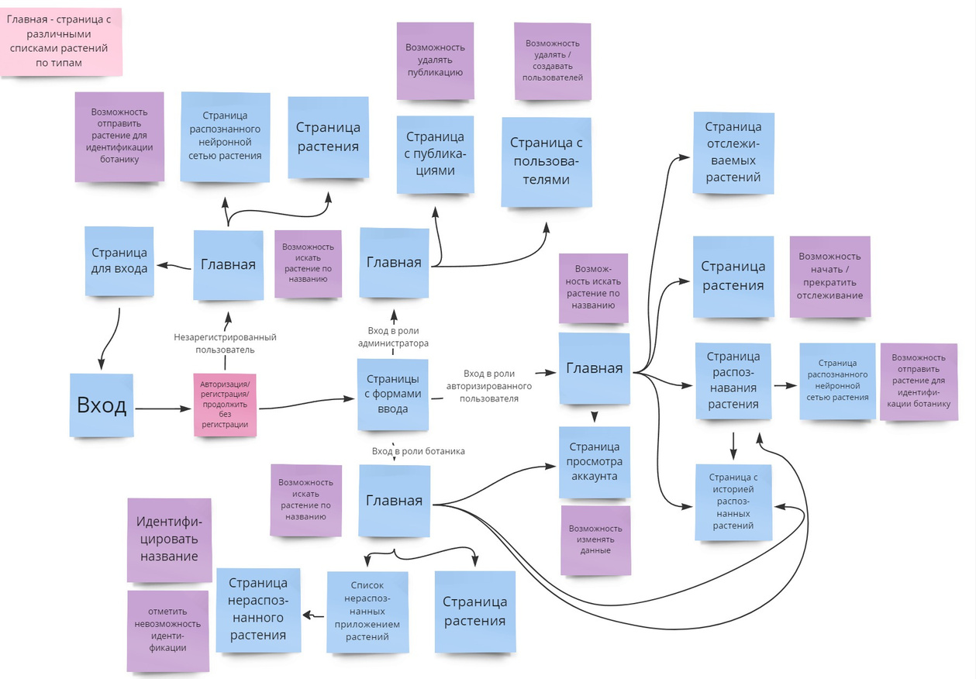
Демонстрация продукта
ME&FLORA
Функциональная схема

Slide 9
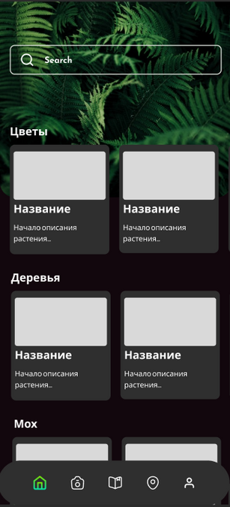
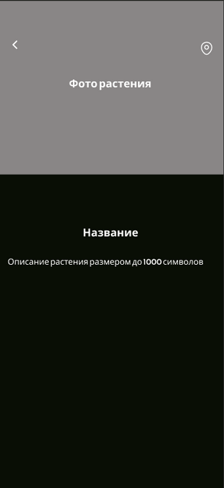
Демонстрация продукта
Главный экран
Экран информации
о растении
ME&FLORA

Slide 10
Бизнес-модель
Заработок осуществляется путем использования интегрированной сторонней рекламы, которую пользователь просматривает для увеличения установленных в приложении лимитов на использование функций.
ME&FLORA

Slide 11
Краткосрочные цели проекта
Запуск MVP приложения
Привлечение первых пользователей
Сбор обратной связи для улучшения функционала
ME&FLORA

Slide 12
План развития
Увеличение количества и качества распознаваемых нейронной сетью растений
Добавление карты для более удобного отслеживания расселения растений
Внедрение платной подписки
ME&FLORA

Slide 13
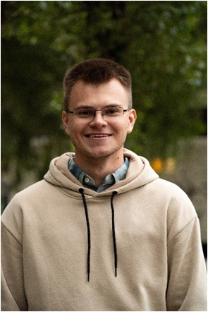
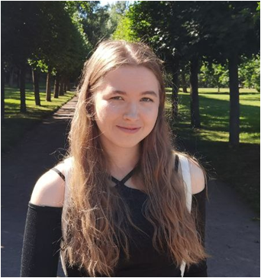
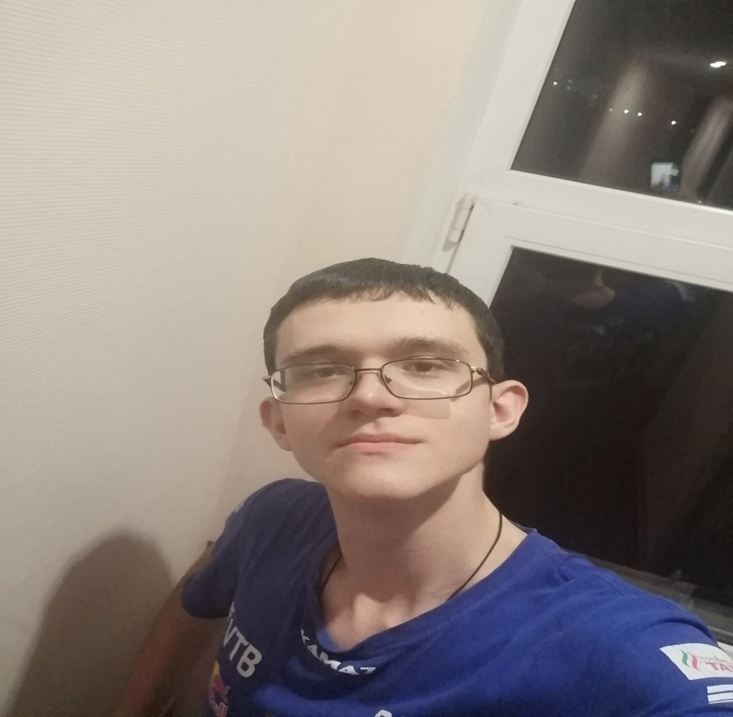
Информация о команде
Дмитрий Котов
Team Lead, Backend разработчик, ML- инженер
тел: +7-919-242-08-78
Анна Телегина
Frontend разработчик, Дизайнер, Технический Писатель
тел: +7-905-050-30-71
Владислав Шепляков
Backend разработчик, Бизнес аналитик, Тестировщик
тел: +7-952-437-44-38
ME&FLORA

Slide 14
Выводы
ME&FLORA предлагает уникальное решение для упрощения поиска информации о растениях. Присоединяйтесь к нам, чтобы больше узнавать о природе вокруг вас, и делитесь этими знаниями с другими!
ME&FLORA

